Slide 1
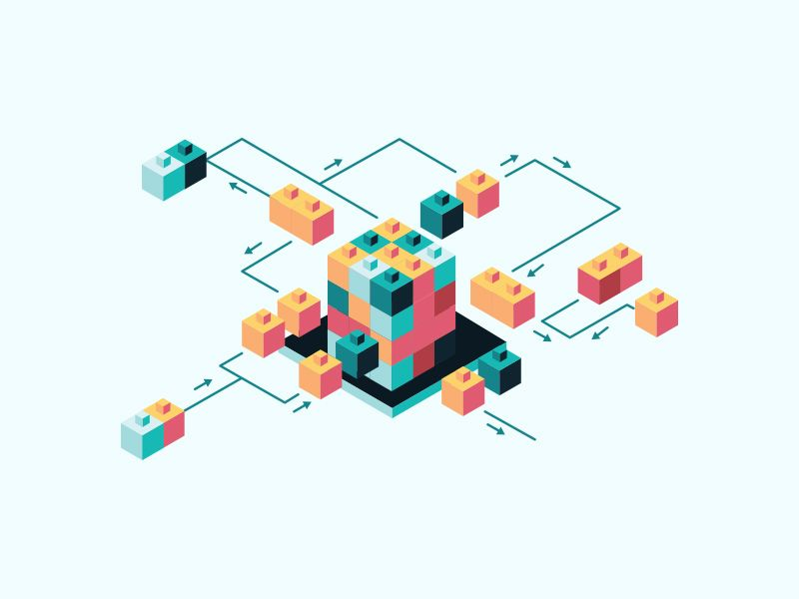


(Microservicios)
Renato De la Rosa
@srdelarosab

Slide 2


Slide 3
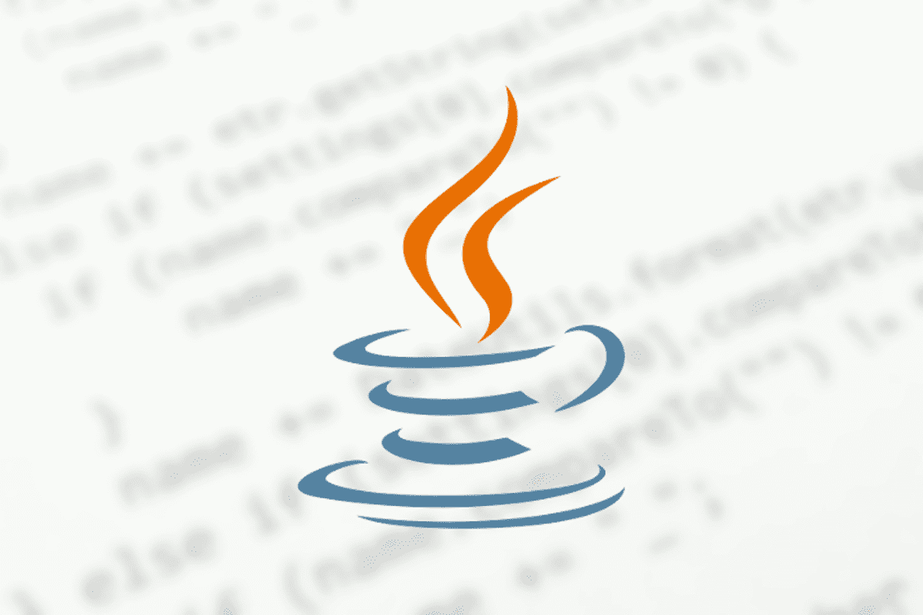

Introducción

Slide 4
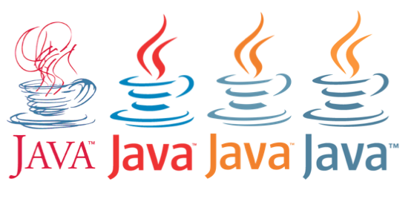
¿Que es Java?
Java es un lenguaje de programación de alto nivel que nos ayuda a construir aplicaciones para diferentes dispositivos y sistemas operativos. Fue creado en 1991 por James Gosling mientras trabajaba en Sun Microsystems, una empresa que luego fue adquirida por Oracle en 2009. Esto significa que Java tiene muy buen mantenimiento, pero también algunos cambios con los que no todos estaremos de acuerdo.
Java tiene dos categorías: Standard Edition para construir aplicaciones de escritorio o consola y Enterprise Edition para que las empresas trabajen aplicaciones web de última generación.

Slide 5
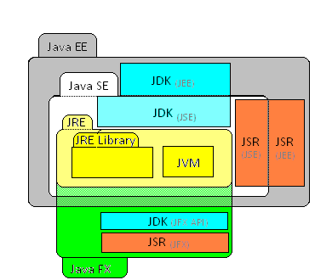
¿Que es Java SE y Java EE?
Java SE proporciona la funcionalidad principal del lenguaje de programación Java. Define todo, desde los tipos y objetos básicos del lenguaje de programación Java hasta las clases de alto nivel que se utilizan para redes, seguridad, acceso a bases de datos, desarrollo de interfaz gráfica de usuario (GUI) y análisis de XML.
Java EE está construida sobre la plataforma Java SE. La plataforma Java EE proporciona una API y un entorno de tiempo de ejecución para desarrollar y ejecutar aplicaciones de red a gran escala, de múltiples niveles, escalables, confiables y seguras.

Slide 6
Java Development Kit
El JDK o Java Development Kit se compone de los siguientes elementos:
Java Runtime Environment (JRE): La máquina virtual de Java, lo que nos permite que al escribir el mismo código funcione igual en todos los dispositivos y sistemas operativos.
Compilador de Java: El encargado de traducir nuestro código en Java a un lenguaje que puede entender e interpretar nuestra máquina virtual.
APIs de desarrollo: Una base de código lista para ayudarnos a desarrollar.
Las APIs de desarrollo con Java han evolucionado con el tiempo, por lo que existen diferentes versiones de java que puedes utilizar. La versión que más elevo la popularidad y las ofertas de trabajo con Java fue Java SE 6.

Slide 7
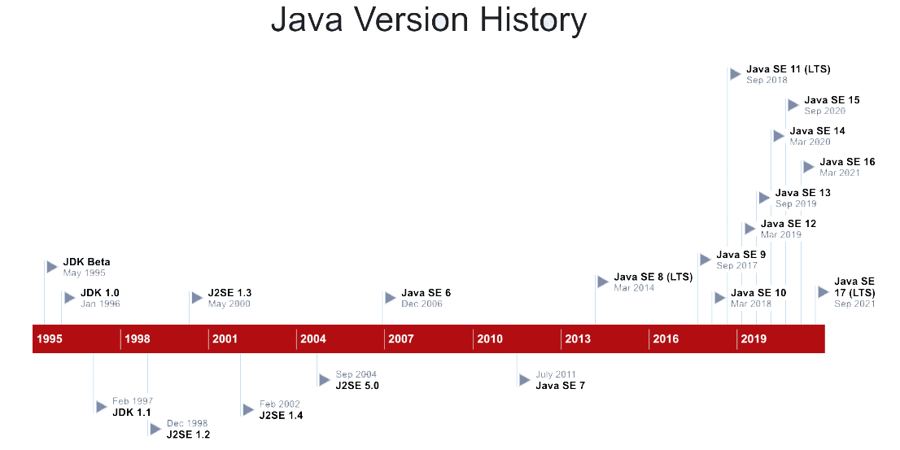
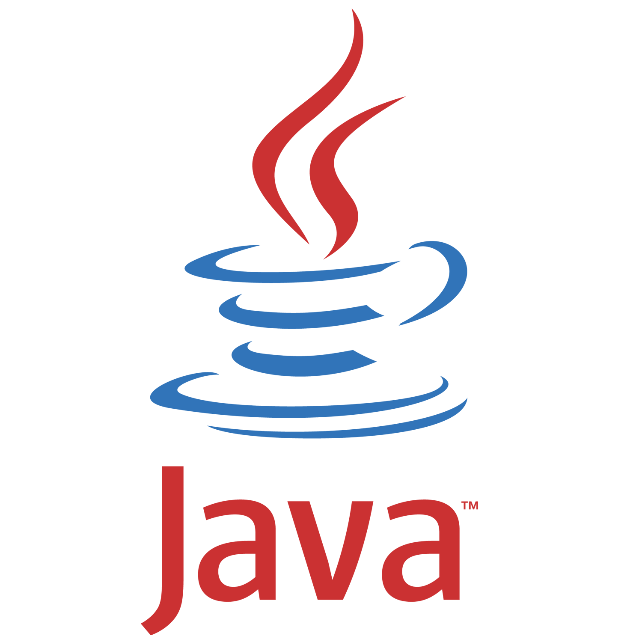
Java Development Kit

Slide 8
Java Development Kit
En Java SE 9 anunciaron que las actualizaciones ocurrirían cada 6 meses, pero las versiones LTS (Long Time Support) tendrán mantenimiento por 3 años, así que las actualizaciones son necesarias, pero no urgentes.
En este curso vamos a trabajar con la versión Java SE 11, la primera versión de Java con licencia. Solo podremos usarlo gratis cuando trabajemos en ambientes de desarrollo y testing. De otra forma, debemos pagar 2.5 USD al mes por usuario de escritorio y 25 USD por procesador para aplicaciones de servidor.
Afortunadamente, OpenJDK es una versión gratis y open source de usar Java SE Platform Edition.

Slide 9

Java Development Kit
Open Java u Open JDK es una implementación completamente gratuita y Open Source que fue creada en 2007 gracias al trabajo que Sun Microsystems realizó en 2006. Es una implementación que está catalogada con la licencia GPL de GNU (con cierta excepción de enlaces), por lo que algunos componentes y sitios de java tienen que cambiar ciertos términos para poder considerarse dentro de la licencia GNU.
https://openjdk.java.net/

Slide 10





Java Development Kit
Además de la existencia de Oracle JDK y Open JDK existen otras implementaciones en el mercado como lo son:
Amazon Corretto
IBM JDK
Azul
AdoptOpenJDK
Eclipse Open J9

Slide 11

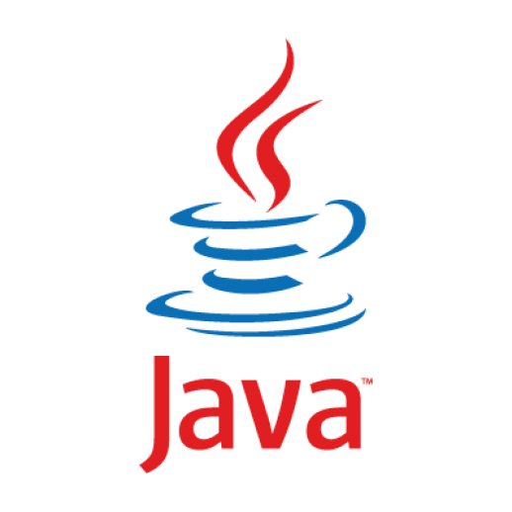


Configuración y Entorno
IntelliJ IDEA
JDK 11
Consola
Postman

Slide 12
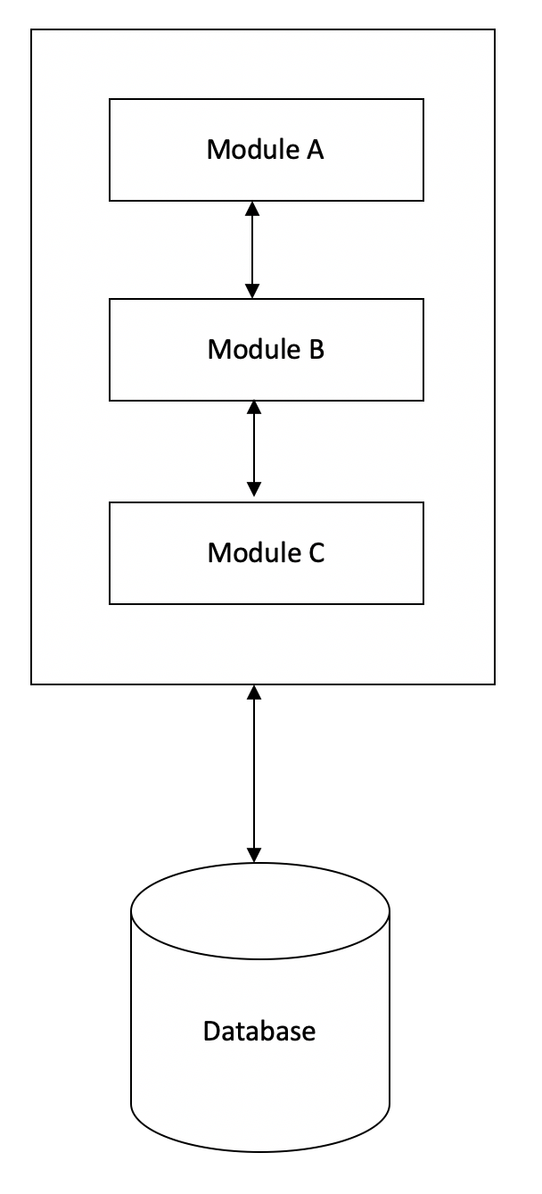
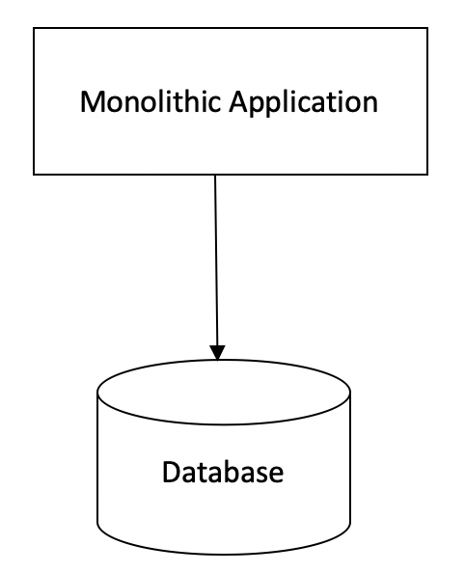
Arquitectura Monolítica
La arquitectura monolítica es la forma clásica de desarrollo de software. En una aplicación monolítica, todos los componentes se crean como una única base de código y se implementan como un solo archivo. Todos nosotros, en alguna etapa de nuestra carrera, hemos diseñado y desarrollado una aplicación basada en arquitectura monolítica.

Slide 13
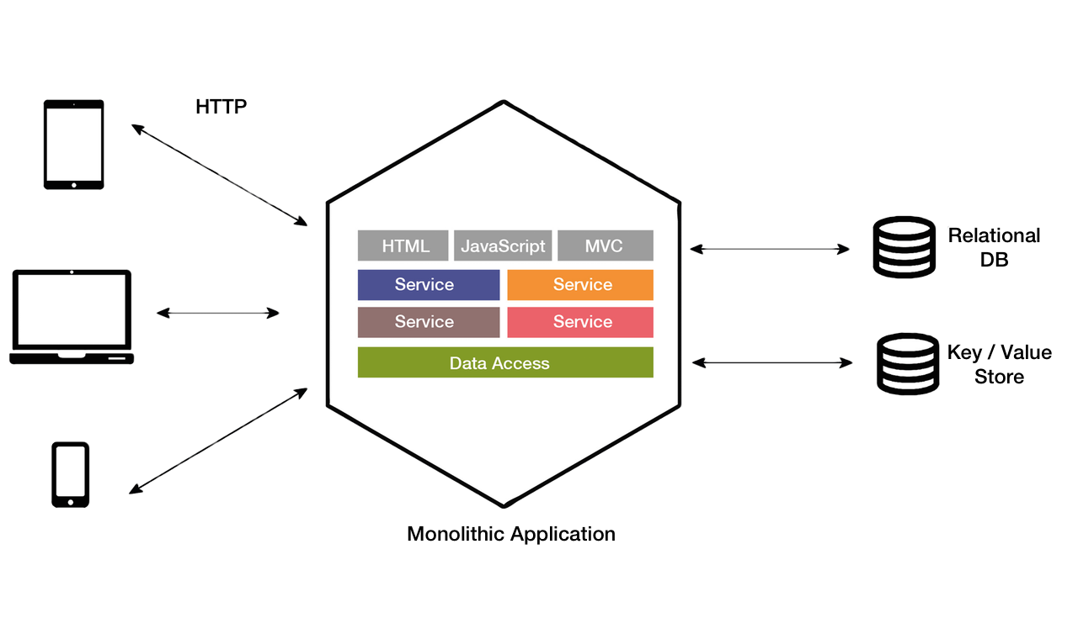
Arquitectura Monolítica

Slide 14
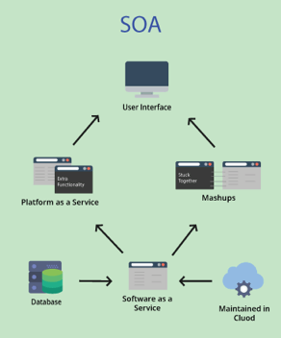
Arquitectura SOA
La Arquitectura Orientada a Servicios es un estilo de arquitectura de software, el cual se encarga de proporcionar servicios a otros componentes, esta orientación es una forma de pensar en estos servicios, su construcción y resultados; se suministran a través de un protocolo de comunicaciones en la web, que puede ser, desde un simple paso de datos o podría incluir 2 o más servicios que coordinen su conexión.

Slide 15
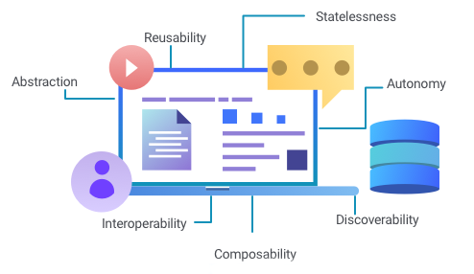
Arquitectura SOA
Principios:
Contratos de servicios estandarizados
Servicios con bajo acoplamiento
Abstracción
Reusabilidad
Autonomía
Sin estado
Capacidad de descubrimiento
Composición

Slide 16
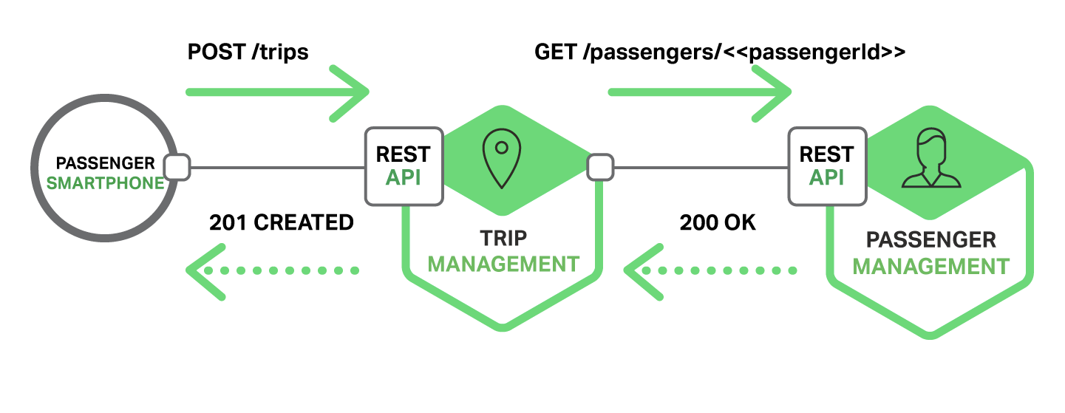
Arquitectura Microservicios
Una arquitectura de microservicios consiste en construir una aplicación como un conjunto de pequeños servicios, independientes entre ellos tanto a nivel código como a nivel de infraestructura y que se comunican entre ellos con mecanismos ligeros (baja latencia).

Slide 17
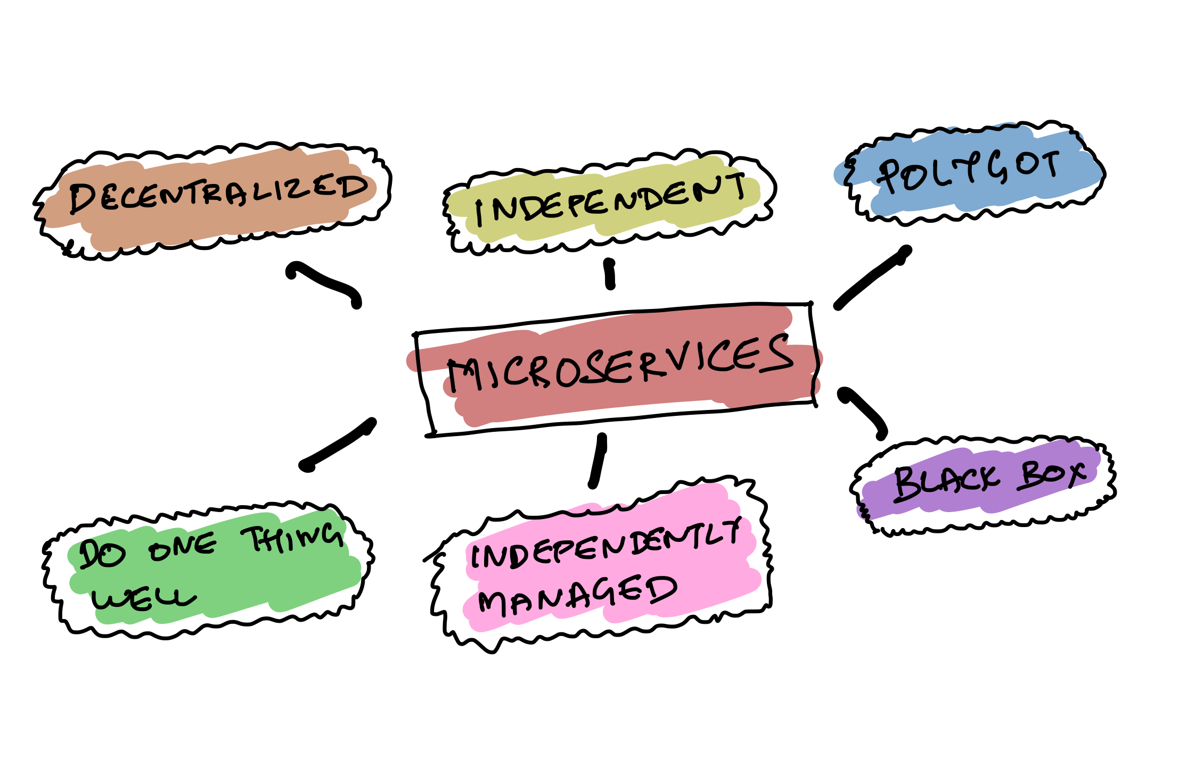
Arquitectura Microservicios
Cada servicio:
Gestiona una parte de negocio única y exclusivamente
Debe poder desplegarse y escalarse de forma independiente sin tener esto efecto sobre el resto de servicios
Puede estar escrito con el lenguaje que mejor se adapte a su propósito, así como usar las tecnologías más convenientes (por ejemplo, bases de datos no-SQL cuando el resto de microservicios usan SQL).

Slide 18
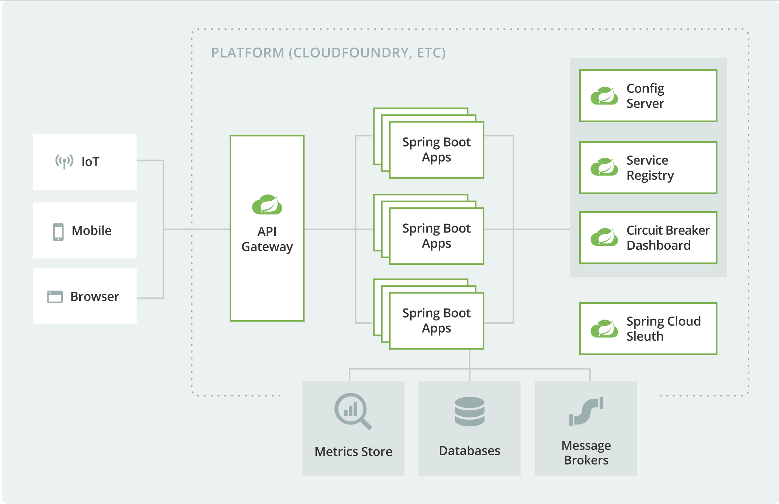
Arquitectura Microservicios

Slide 19
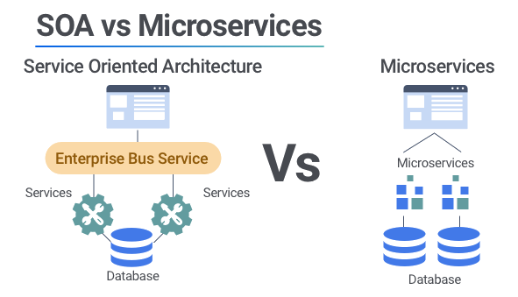
Desde SOA hasta microservicios
¿Cuál es la diferencia? Los microservicios pueden comunicarse entre sí, generalmente sin estado, para que las aplicaciones diseñadas de esta manera sean más tolerantes a los errores y menos dependientes de un único ESB. Esto también permite que los equipos de desarrollo elijan sus propias herramientas, ya que los microservicios pueden comunicarse a través de las interfaces de programación de aplicaciones (API) que son imparciales respecto al lenguaje.

Slide 20

Desde SOA hasta microservicios
Si consideramos la trayectoria de la arquitectura orientada a los servicios (SOA), los microservicios no son realmente una idea innovadora. Sin embargo, ahora son más viables gracias a los avances en las tecnologías de contenedores. Con los contenedores de Linux, ahora es posible ejecutar múltiples partes de una aplicación de forma independiente, en el mismo hardware, con mucho más control sobre las partes y los ciclos de vida individuales. Junto con los equipos de DevOps y API, los microservicios en contenedores constituyen la base de las aplicaciones nativas de la nube.

Slide 21






Spring

Slide 22
Spring Framework
Spring es el framework más usado de Java, ofrece herramientas que permiten crear proyectos más avanzados con mejores prácticas y en menor tiempo, además de poseer una gran comunidad. Spring tiene una estructura modular y flexible, por lo que se puede usar solo lo que se necesite. Algunos ejemplos de subproyectos de Spring son:
Spring Framework: permite crear aplicaciones empresariales; todos lo usan.
Spring Boot: permite crear aplicaciones autocontenidas y autoconfigurables.
Spring Data: permite gestionar e integrar bases de datos.
Spring Security: permite gestionar la seguridad de la aplicación.

Slide 23

Spring Framework

Slide 24
Funcionalidades
Spring Framework está dividido en diversos módulos que podemos utilizar, ofreciéndonos muchas más funcionalidades:
Core container: proporciona inyección de dependencias e inversión de control.
Web: nos permite crear controladores Web, tanto de vistas MVC como aplicaciones REST.
Acceso a datos: abstracciones sobre JDBC, ORMs como Hibernate, sistemas OXM (Object XML Mappers), JSM y transacciones.
Programación orientada a Aspectos (AOP): ofrece el soporte para aspectos.
Instrumentación: proporciona soporte para la instrumentación de clases.
Pruebas de código: contiene un framework de testing, con soporte para JUnit y TestNG y todo lo necesario para probar los mecanismos de Spring.

Slide 25
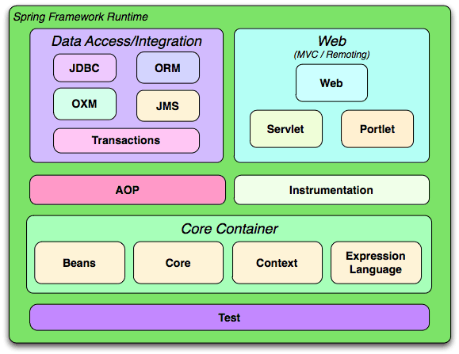
Funcionalidades

Slide 26
Spring Boot
Spring Boot es el proyecto de Spring para aplicaciones autocontenidas; nos permite olvidarnos de la infraestructura y centrarnos en el desarrollo, puede funcionar con Tomcat, Jetty o Undertow, además incluye gestión de dependencias iniciales, configuración automática y más. Spring Boot simplifica el proceso al máximo gracias a sus dos principales mecanismos.
Contenedor de aplicaciones integrado: Permite compilar nuestras aplicaciones Web como un archivo .jar que podemos ejecutar como una aplicación Java normal (como alternativa a un archivo .war, que desplegaríamos en un servidor de aplicaciones como Tomcat).
Starters: Proporciona una serie de dependencias, llamadas starters, que podemos añadir a nuestro proyecto dependiendo de lo que necesitemos: crear un controlador REST, acceder a una base de datos usando JDBC, conectar con una cola de mensajes Apache ActiveMQ, etc.

Slide 27
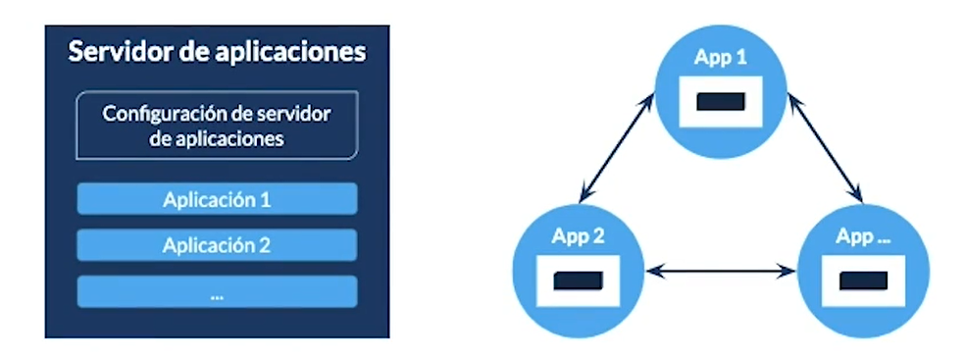
Spring Boot
Del lado izquierdo se muestra como existe un servidor con toda la configuración para todas las aplicaciones, mientras del lado derecho se muestra que cada aplicación tiene su servidor y su configuración, donde las diferentes aplicaciones interactúan entre sí. Las arquitecturas modernas recomiendan las aplicaciones autocontenidas.

Slide 28
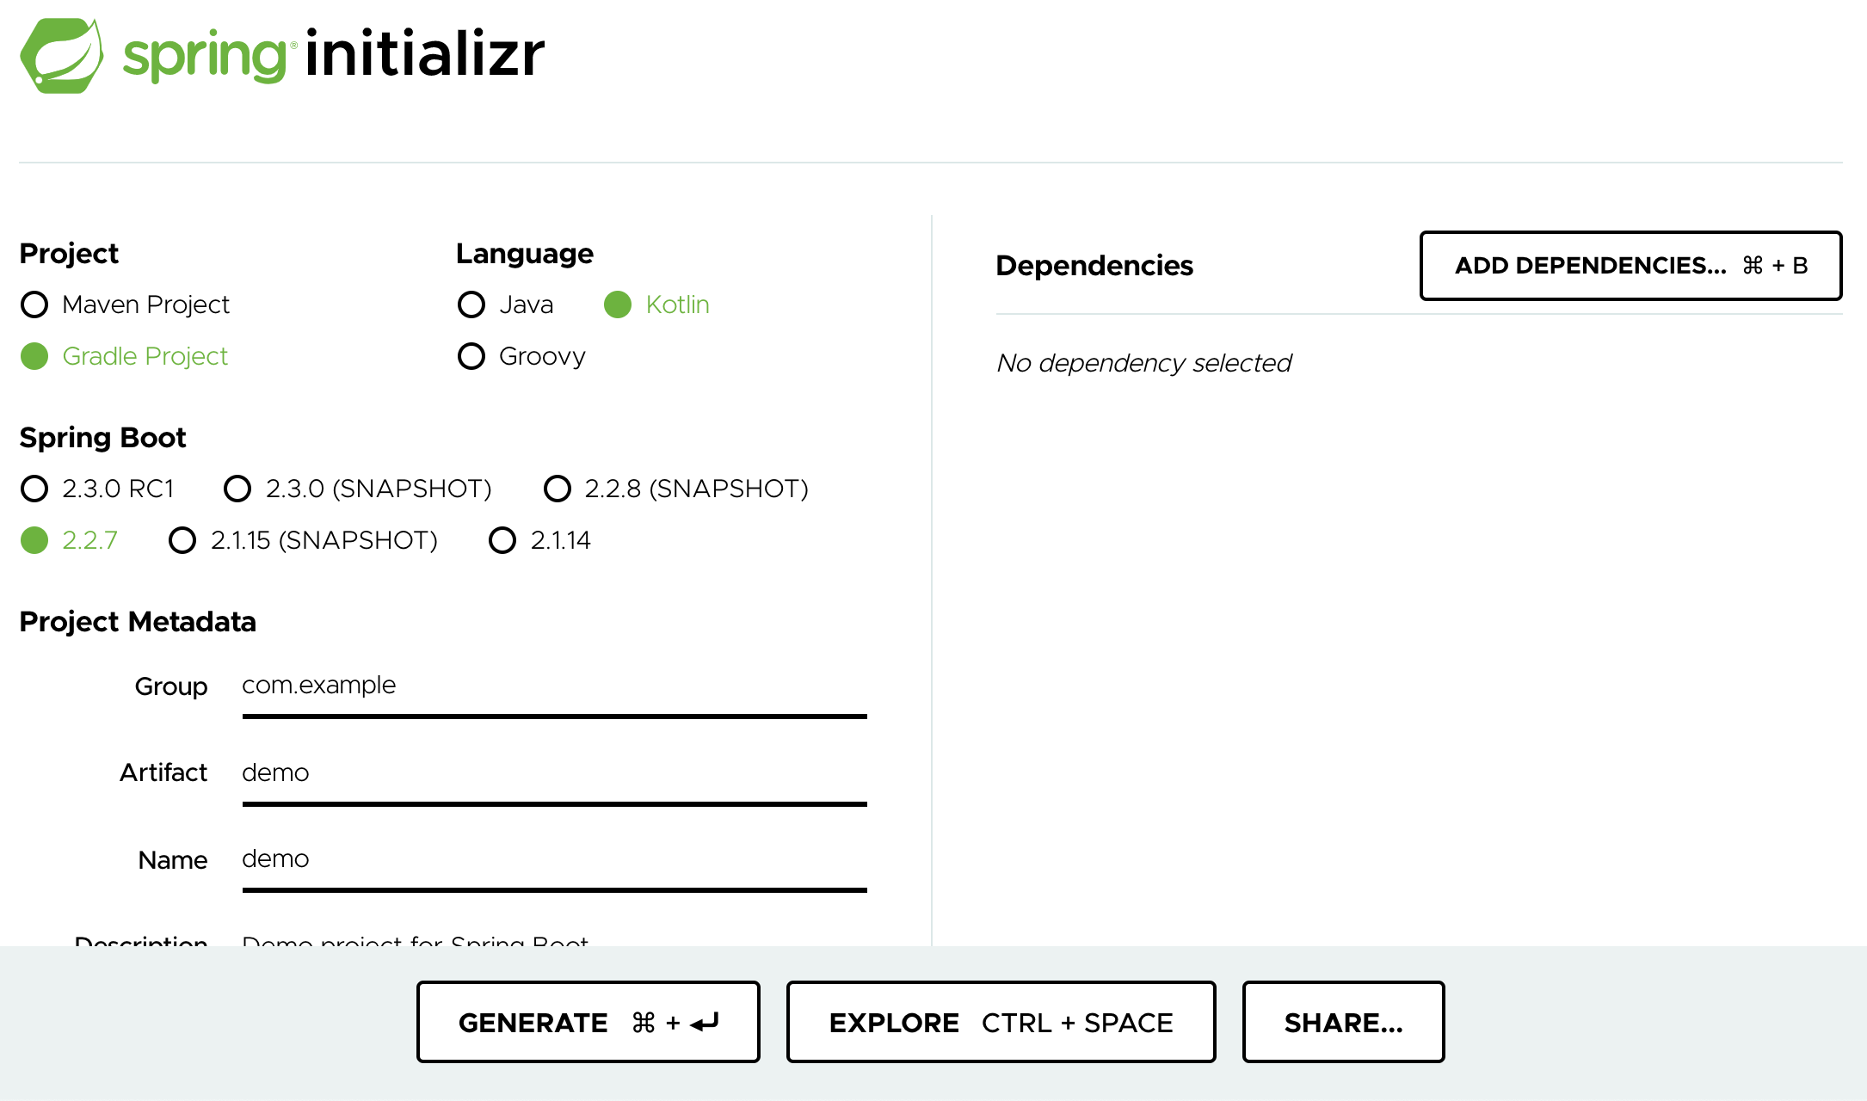
Spring Initializr
Utilizaremos siempre Spring Initializr para crear nuestros proyectos con Spring Boot. Es la manera más limpia, fácil y óptima para comenzar nuevos proyectos y tener la primera parte preparada para luego importarlo a IntelliJ y comenzar a desarrollar.

Slide 29
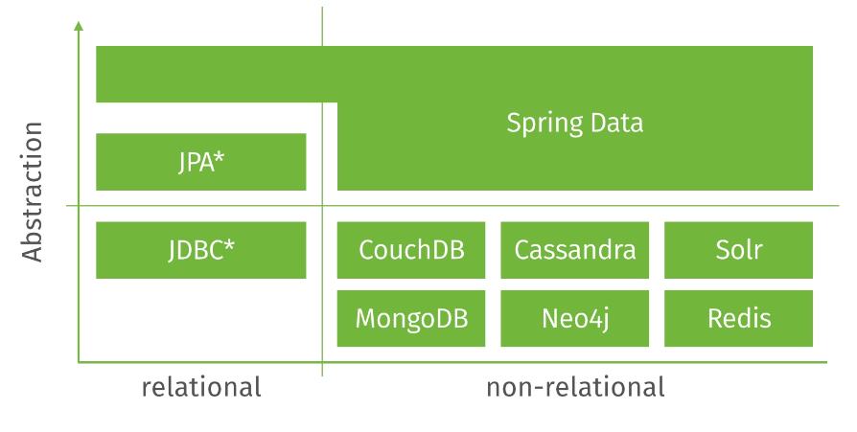
Spring Data
Spring Data es el nombre de un módulo de Spring que a su vez engloba un gran número de submódulos cuyo objetivo es facilitar el acceso y explotación de datos en aplicaciones basadas en Spring siguiendo una praxis común. Los datos que se explotan pueden provenir de orígenes tan dispares como bases de datos relacionales, a través de JPA o Spring Data JDBC, bases de datos NoSQL como MongoDB o Neo4J, o directorios LDAP.

Slide 30
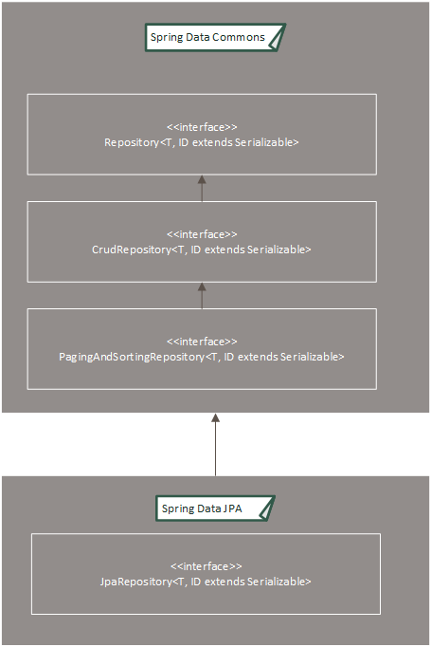
Spring Data
Algunas características:
Optimización de tareas repetitivas.
Repositorios sin código como JPARepository, CrudRepository y PagingAndSortingRepository.
Auditorías transparentes

Slide 31
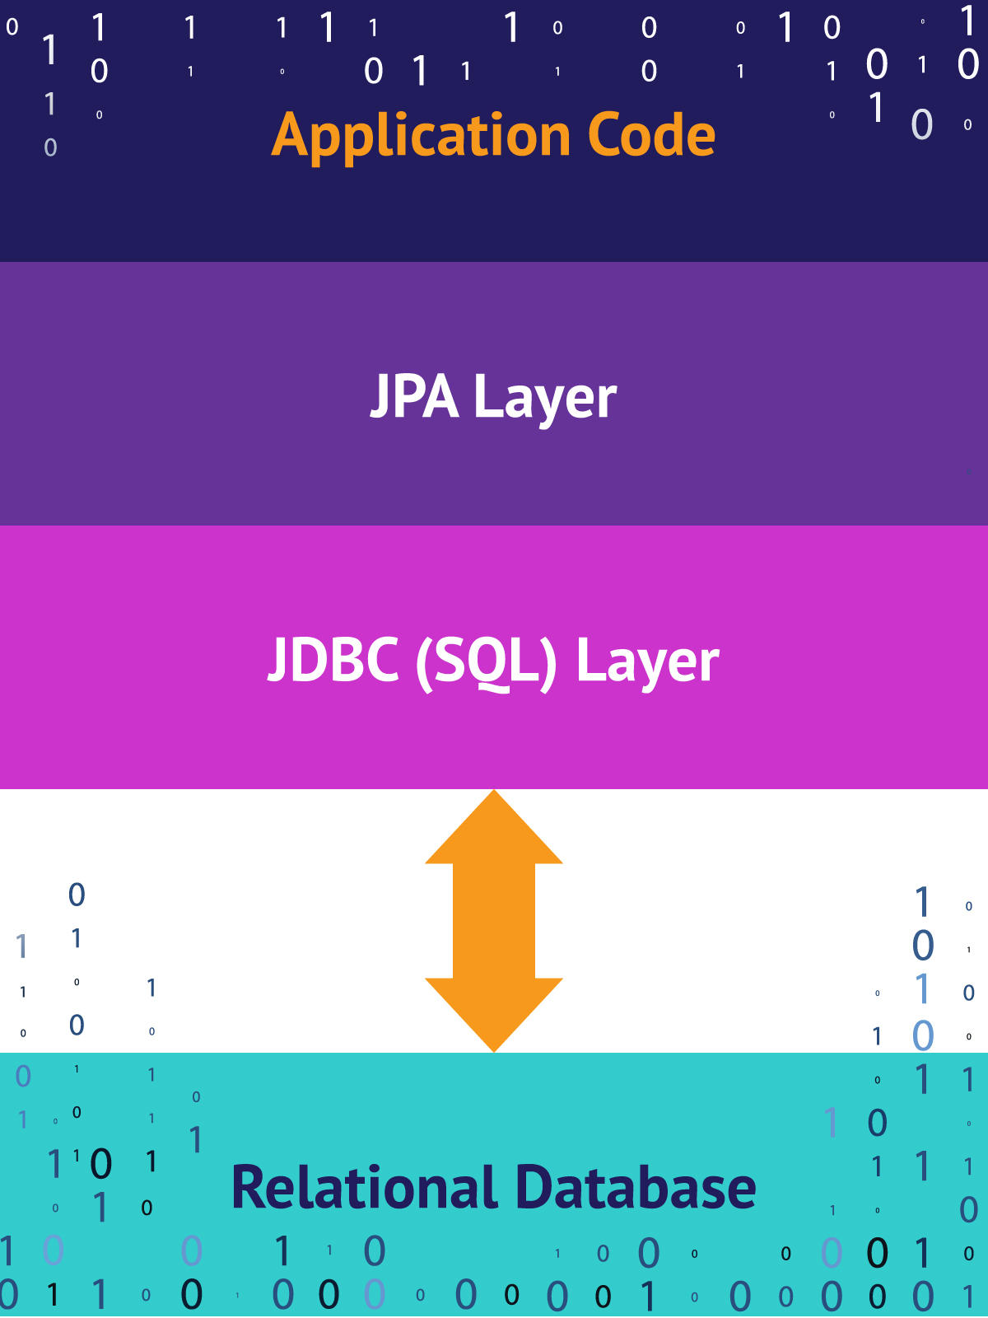
JPA
JPA es una especificación de Java (un estándar) para un framework ORM.
Interactuar con las tablas de la base de datos en forma de objetos Java.
Algunas de sus implementaciones son: Hibernate, EclipseLink, TopLink y ObjectDB.

Slide 32
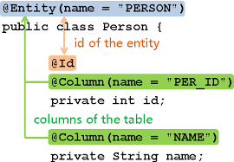
JPA
Algunas anotaciones:
@Entity
@Table
@Column
@Id & @EmbededId
@GeneratedValue
@OneToMany & @ManyToOne

Slide 33


Slide 34


Microservicios

Slide 35
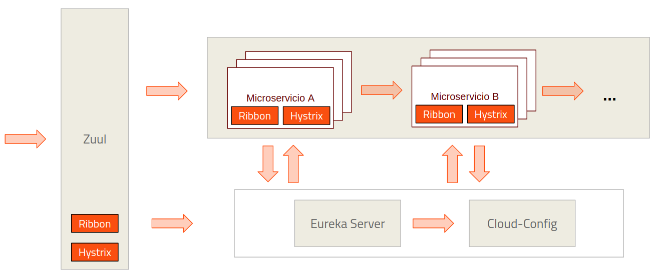
Microservicios
Los microservicios son un enfoque arquitectónico y organizativo para el desarrollo de software donde el software está compuesto por pequeños servicios independientes que se comunican a través de API bien definidas. Los propietarios de estos servicios son equipos pequeños independientes. Las arquitecturas de microservicios hacen que las aplicaciones sean más fáciles de escalar y más rápidas de desarrollar. Esto permite la innovación y acelera el tiempo de comercialización de las nuevas características.

Slide 36
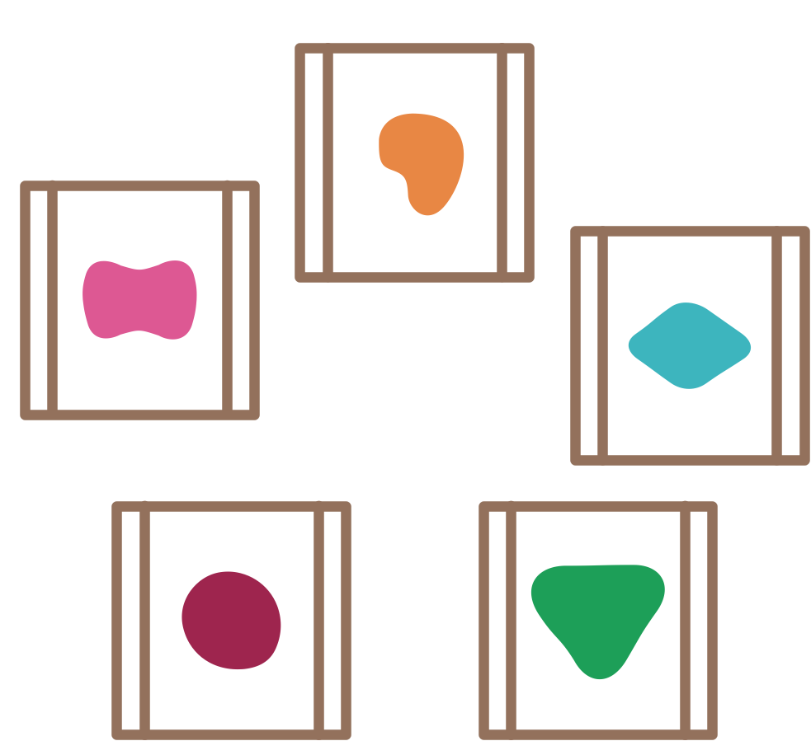
Características
Autónomos
Especializados
Función única
Independientes
Registro y el auto-descubrimiento del servicio
Auto escalado y agilidad
Confiabilidad y tolerancia a fallos
Balanceo de cargas
Configuración Centralizada
Libertad tecnológica

Slide 37
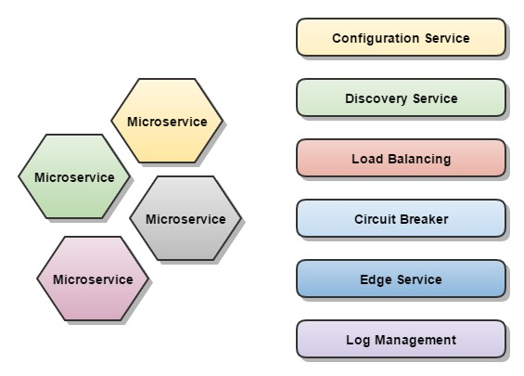
Componentes
Servidor de configuración central
Servicio de registro/descubrimiento
Balanceo de carga
Tolerancia a fallos
Servidor perimetral/exposición de servicios
Centralización de logs
Servidor de Autorización
Monitorización

Slide 38
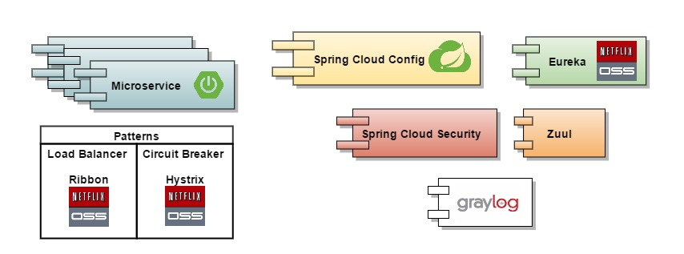
Implementación

Slide 39

Complementos

Slide 40

H2 Database
H2 es un sistema de administrador de base de datos relacionales hecho con Java creado principalmente para entornos de desarrollo. El propósito de H2 es agilizar el proceso de desarrollo. H2 puede crear la estructura de las tablas basándose en nuestras entitys JPA. Cargar datos iniciales para nuestras pruebas, nos permitirá hacer transacciones CRUD como cualquier otra base datos con la diferencia que serán temporales, es decir los datos regresaran al estado original respetando el script inicial de carga.

Slide 41
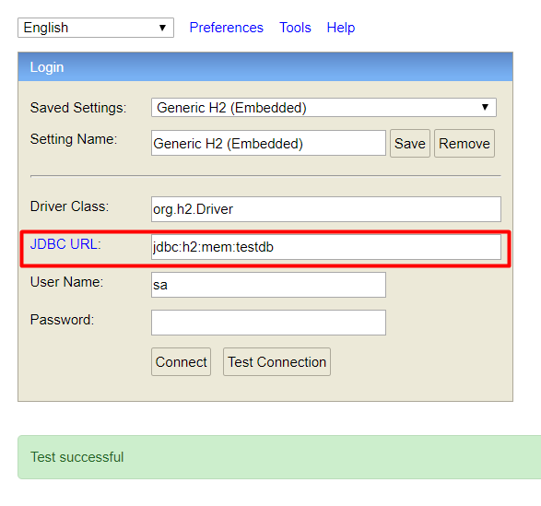
H2 Database
H2 también nos brinda una consola con la cual podemos visualizar la información como lo haríamos con cualquier otro cliente de base de datos. Para acceder a esta consola escribimos en el navegador la siguiente dirección http://localhost:8080/h2-console/.

Slide 42
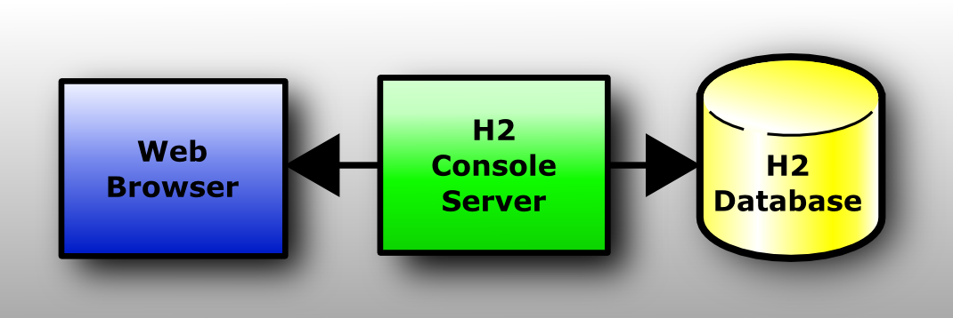
H2 Database

Slide 43


“23 años Comprometidos con la capacitación de profesionales en el Perú”

